Slide 1
1.Совет профилактики Председатель: И.о. директора КГБОУ «Дудинская школа-интернат» И.Л.Усольцева Секретарь: социальный педагог: Шакирова И.Р. Члены Совета: руководитель МО классных руководителей: Вишневская О.В. педагог-психолог: Ошева И.И. педагог-психолог: Липатова Елена Вениаминовна инспектор ООУУП и ПДН ОМВД: Кравчук А.А.

Slide 2
Цель работы: оказания своевременной и квалифицированной помощи детям, подросткам и (или) их семьям, попавшим в сложные социальные, семейные, педагогические и прочие ситуации. Задачи работы: организация взаимодействия социально-педагогических и прочих структур в решении проблем несовершеннолетних; создание условий для успешной социальной адаптации несовершеннолетних, раскрытие их творческого потенциала и жизненного самоопределения; организация социального патронажа детей и подростков и (или) их семей, рассматриваемых на заседании Совета; обеспечение целенаправленного педагогического, психологического, правового влияния на поведение и деятельность детей и подростков образовательного учреждения.

Slide 3
Работа 1. Представления классными руководителями учащихся «группы риска» 2. Постановка и снятие с внутришкольного учёта 3.Проведение индивидуальных профилактических бесед с детьми, стоящими на ВШК и КДН. 4. Проведение родительских собраний для семей «группы риска» и ТЖС 5. Проведение профилактических мероприятий по предупреждению противоправных действий среди подростков специалистов школы совместно с инспекторами с ООУУП ПДН и ОМВД.

Slide 4
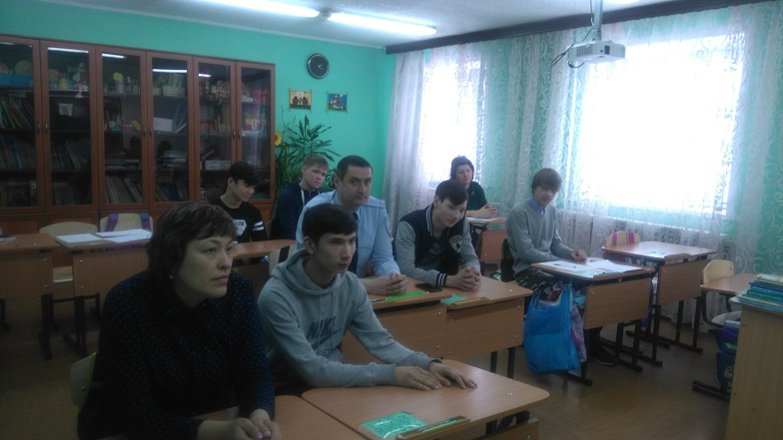
Встреча с инспектором ООУУП и ПДН ОМВД

Slide 5
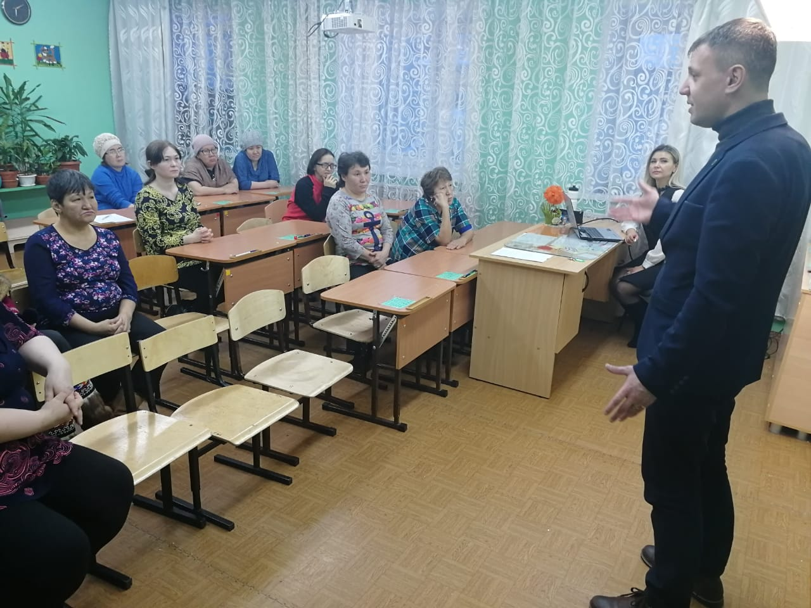
Врач – психиатр Кабак С.С.

Slide 6
2.Коррекция развития творческих способностей учащихся через куклотерапию

Slide 7
Коррекция развития творческих способностей учащихся через куклотерапию
Педагогическая целесообразность программы состоит в том, что используется метод куклотерапии, который показан детям с ОВЗ
Программа направлена на раскрытие творческого потенциала, на творческую реализацию личности в области декоративно-прикладного творчества. Программа в зависимости от познавательных, психологических потребностей, обучающихся имеет общекультурную и углубленную направленность, служит средством организации свободного времени, повышает интерес к познанию нового. В детской психологии существует целое направление – куклотерапия. Одевая на руку куклу, ребёнок как бы сливается с ней, через нее переживает различные жизненные ситуации, может справиться со своими страхами, выплеснуть негативные эмоции или, наоборот, поделиться своей радостью.
Цель
Помочь ликвидировать болезненные переживания, укрепить психическое здоровье, улучшить социальную адаптацию, развить самосознание, разрешить конфликты в условиях индивидуальной и коллективной творческой деятельности.
Задачи
Обучающие: научить навыкам кукловождения перчаточных кукол, практическим навыкам работы по изготовлению простейших кукол, декораций, реквизита; четко и правильно говорить с определенной силой звука и правильным дыханием.
Развивающие: развить индивидуальные способности личности, внимание, память, наблюдательность, речь. Универсальные способности детей на основе генетической взаимосвязи: зрение, слух, осязание, движение; творческую фантазию и воображение, ассоциативное и образное мышление, сообразительность, чувство ритма средствами театрального искусства, навыки коллективно-творческой деятельности.
Воспитывающие: воспитать трудолюбие, усидчивость, терпение, честность, взаимопомощь, чувство доброты, умение видеть прекрасное, интерес и любовь к театральному искусству, уважительное отношение к товарищам и взрослым.
Социальные - педагогические: создание позитивной атмосферы, устойчивых взаимоотношений, повышение самооценки, помочь детям почувствовать себя более уверенными и свою значимость в обществе, формирование коммуникативных навыков, пропедевтика страхов, комплексов и отрицательных эмоций.

Slide 8
результат:
В соответствии с уровнем развития каждого ребёнка, достигнуты разные результаты и успехи в реабилитации и адаптации, в развитии творческих способностей воспитанников. Дети умеют играть и общаться с куклами, одевать куклу на руку, двигать головой и ручками куклы, хорошо знают строение театральной куклы. Освоили и запомнили упражнения со словами для развития мелкой моторики рук, двигательного аппарата и речи. Выучили небольшие стишки, загадки, пословицы, считалки, скороговорки и т. д. Научились понимать образ куклы, передавать образ сказочных персонажей. Делать упражнения с куклами и различными предметами. Научились обыгрывать небольшие сказочные эпизоды. Знакомы с понятием «кукольный театр». Научились работать над выпуском кукольного спектакля. Изготавливать кукол, декорации и реквизит.

Slide 9
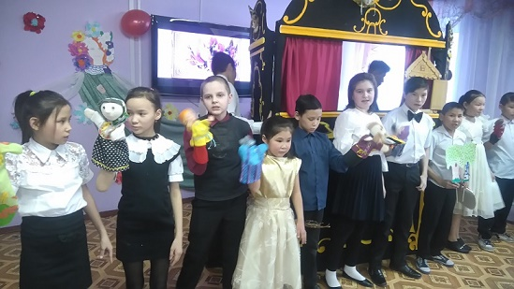
Дети посещающие кружок «театр кукол» 1 год.
Учащиеся 5 класса- адаптация перехода в среднее звено через куклотерапию

Slide 10
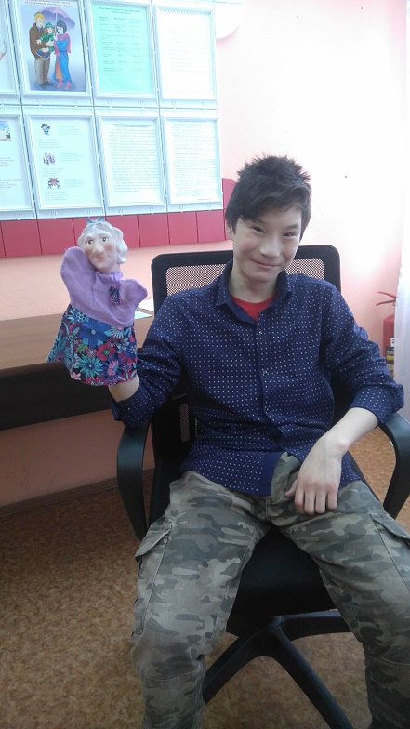
Андреев Федор Обучается по программе составленной в соответствии с индивидуальными психофизическими особенностями. Посещал занятия в кукольном театре 2 года, выступал вместе с другими участниками театра на площадках города. Занятия куклотерапией повышают у ребёнка самооценку, реализуется потребность выразить себя, происходит коррекция различных отклонений в поведении(неприспособленность, агрессивность, замкнутость).

Slide 11
Спасибо за внимание

